Slide 1
게임 시장 분석과
개발 제안
AI 부트캠프 18기 이주연

Slide 2
데이터셋 항목 분석
데이터의 항목들을 살펴보고 유의미한 정보만 남기는 작업

Slide 3
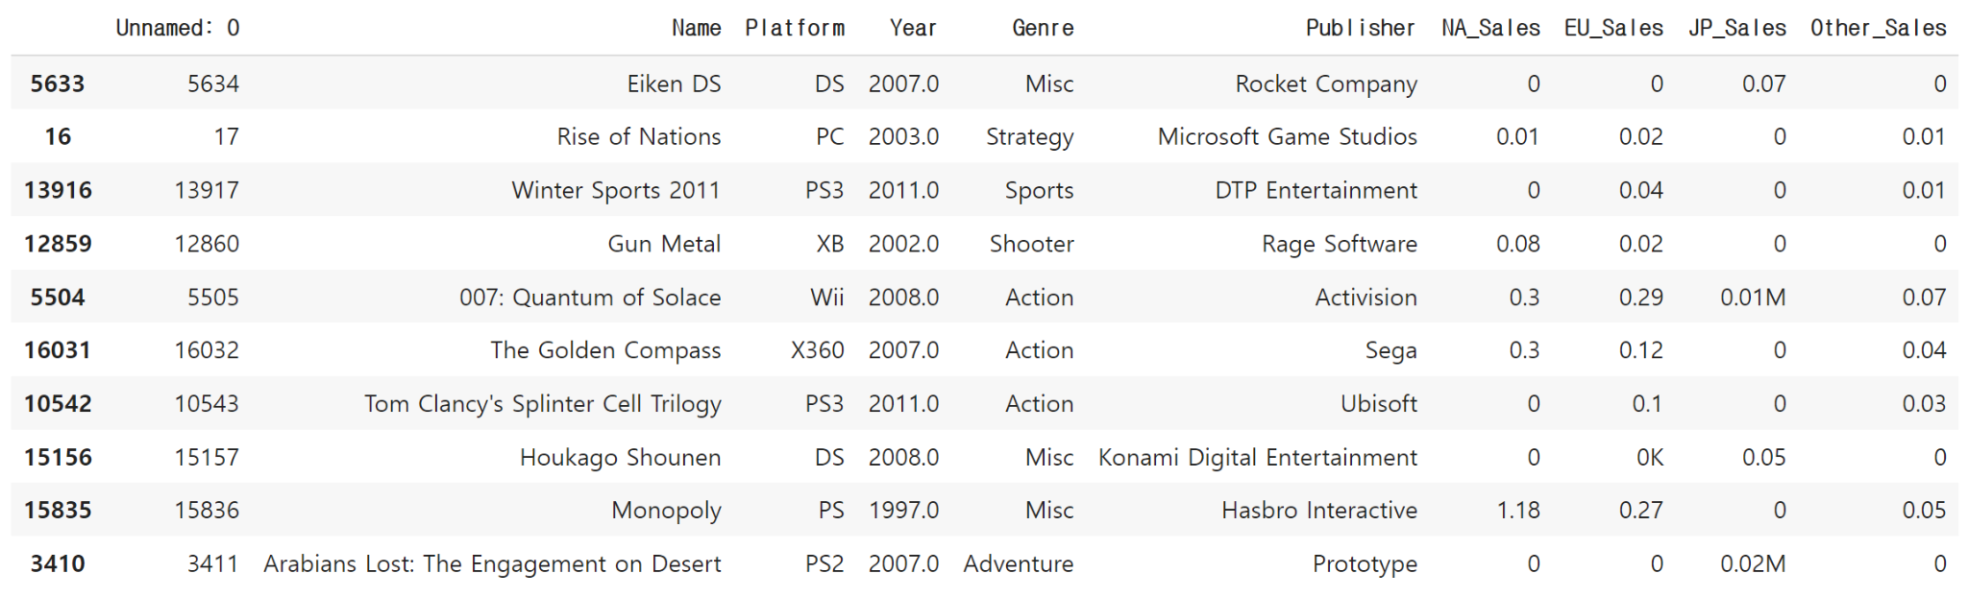
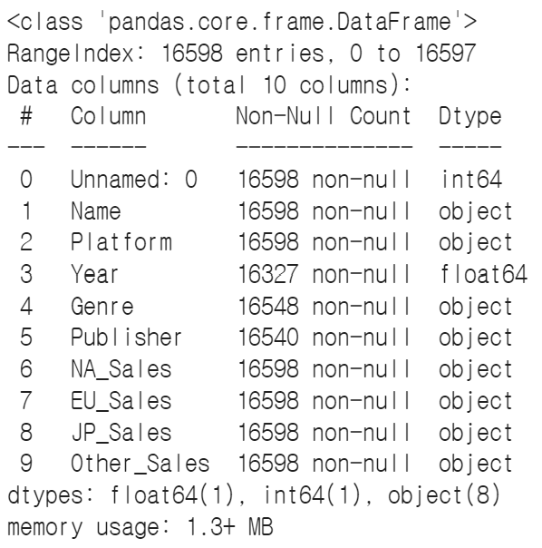
데이터셋 항목 분석
Unnamed: 0 항목(index)
Sales 항목에 문자 ‘K’, ‘M’ 포함
Year 항목 형식(실수형식)
Year/Genre/Publisher 항목 결측치

Slide 4
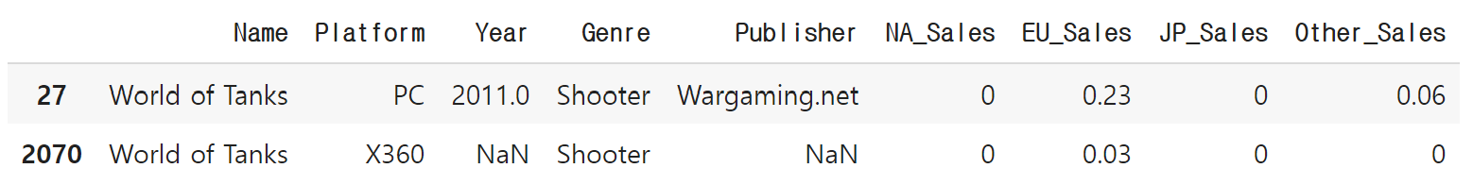
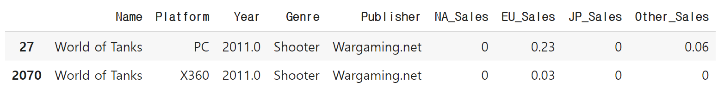
데이터셋 항목 분석
Name 항목이 같지만 Platform이 다름. 그 중 비어있는 결측치 존재.
같은 게임이지만 Platform만 다른 게임이므로 같은 값의 Year와 Publisher를 넣어줌.

Slide 5
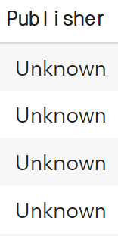
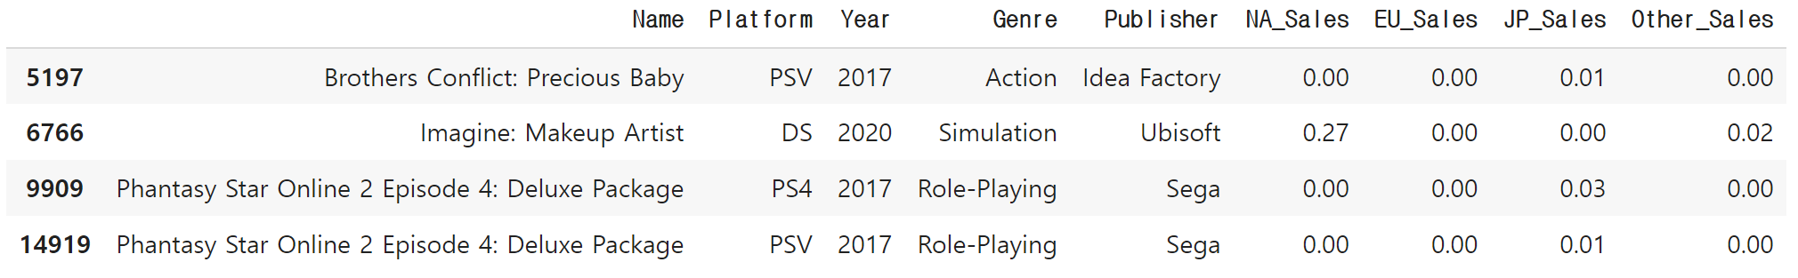
데이터셋 항목 분석
Publisher 항목에 Unknown 이라는 값 존재. 결측치와 같음.
2016년 이후의 항목은 단 4개로 전체 데이터에 비해 굉장히 적은 수의 데이터.

Slide 6
데이터 정보 분석
데이터의 항목들이 가진 정보를 이용하여 활용 가능한 새로운 정보 도출

Slide 7
지역에 따라 선호하는 게임 장르
지역은 어떤 기준으로 나누었는가
선호하는 장르는 무엇인가
지역에 따라서 선호하는 게임 장르가 다를까

Slide 8
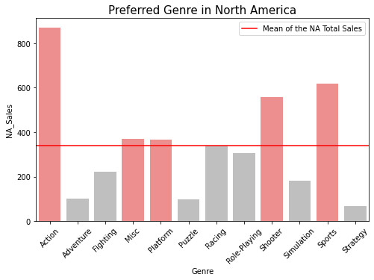
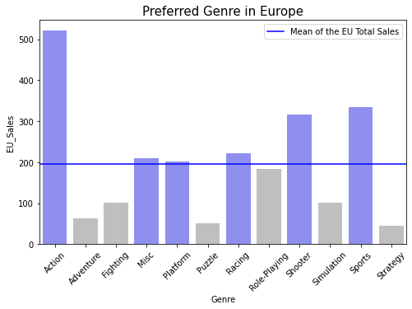
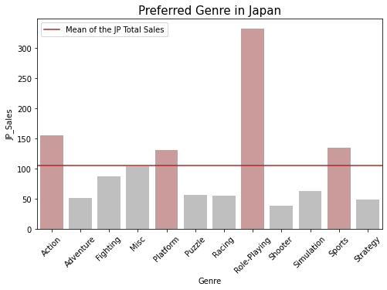
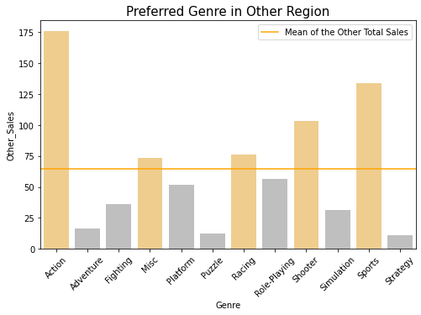
데이터 정보 분석
지역에 따라서 선호하는 게임 장르가 다를까
북미
유럽
일본
기타

Slide 9
연도별 게임의 트렌드
트렌드는 어떤 것을 기준으로 파악했는가
연도별로 트렌드가 존재하는가

Slide 10
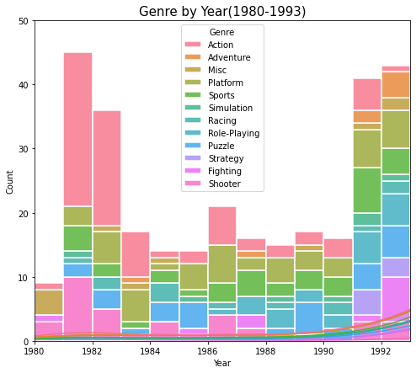
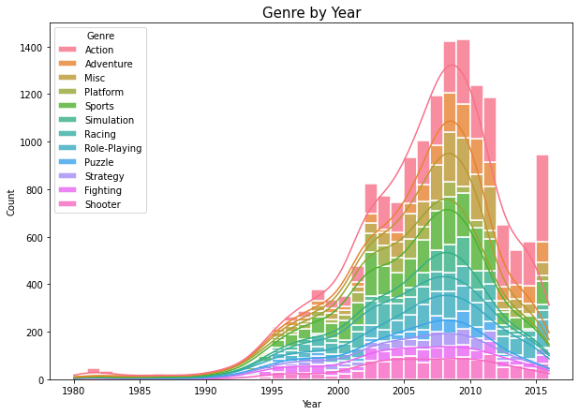
데이터 정보 분석
연도별 게임의 트렌드가 있을까
연도에 관계없이 Action이 항상 우세

Slide 11
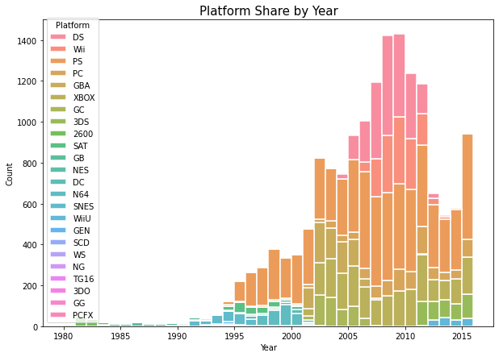
데이터 정보 분석
연도별 게임의 트렌드가 있을까
연도에 따라 DS나 Wii가 우세한 구간이 있음.
시간이 지날수록 두 플랫폼의 게임 수가 줄어들고 있음.

Slide 12
인기가 많은 게임 분석
인기가 많은 게임이란 무엇인가
왜 인기가 많은가
어떤 인사이트를 도출할 수 있는가

Slide 13
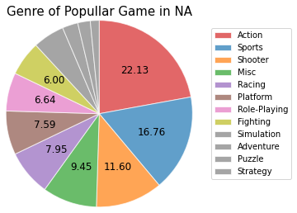
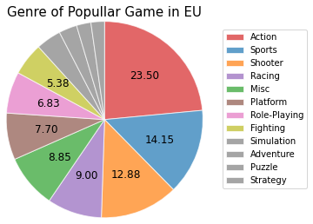
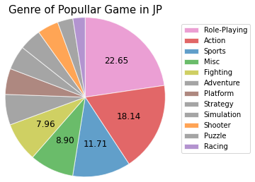
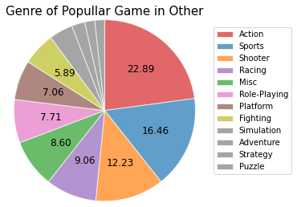
데이터 정보 분석
인기가 많은 게임에 대한 분석
인기가 많은 게임
→ 각 지역에서 한 해 평균 매출금액보다 높은 매출을 기록한 게임.
북미
유럽
일본
기타

Slide 14
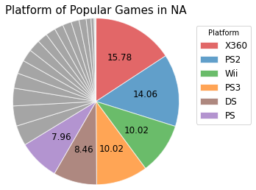
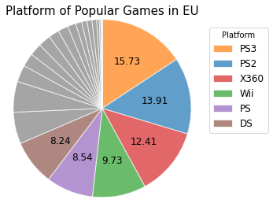
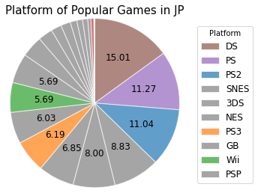
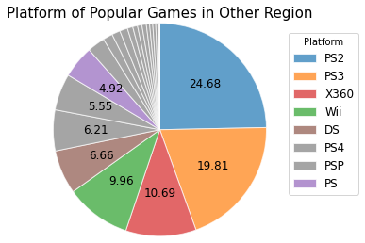
데이터 정보 분석
인기가 많은 게임에 대한 분석
각 지역의 인기 게임들의 플랫폼 비율
북미
유럽
일본
기타

Slide 15
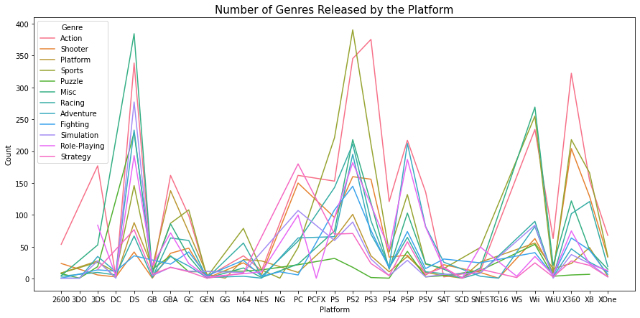
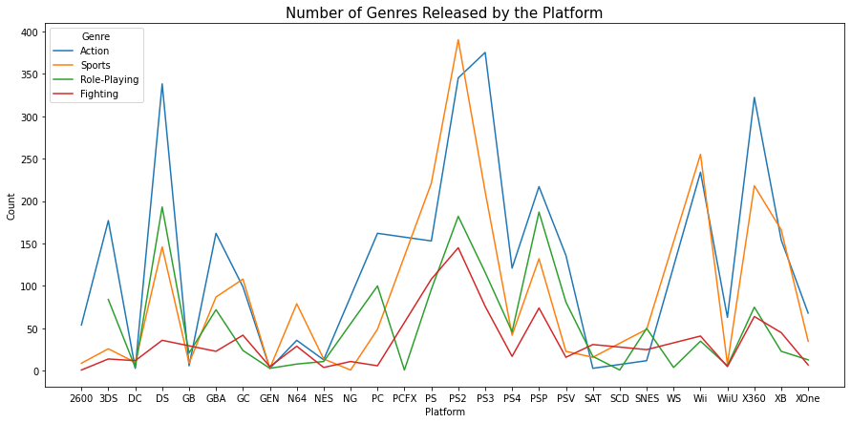
데이터 정보 분석
인기가 많은 게임에 대한 분석
플랫폼별 출시 게임의 장르

Slide 16
어떤 게임을 설계해야 하는가
회사의 메인 타겟과 고려사항
세계 시장 / 다수의 이용자 / 다수의 경쟁 상대
Action, Sports 장르 / PS, XBOX 플랫폼 출시
일본 시장 / 소수의 이용자 / 소수의 경쟁 상대
RPG, Action 장르 / PS, 닌텐도 플랫폼 출시

Slide 17
The End

